Slide 1
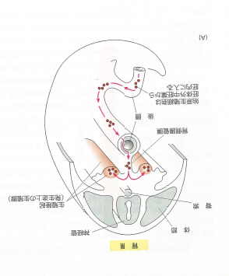
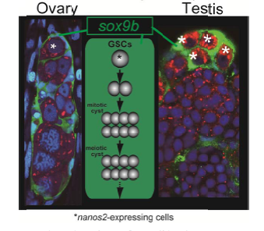
2023_11_22
始原生殖細胞（primordial germ cell; PGC）についての一考察
生殖システム生物学
特別付録
はじめから生殖巣（卵巣、精巣）に位置しているのではなく、生殖巣の
発生とは独立に存在し、生殖巣が発生したあとから生殖巣に移動する。
しかるべき体細胞のサポートがないと、卵細胞もしくは精細胞の
維持・分化・増殖はなされない。
哺乳類
メダカの精巣・卵巣

Slide 2
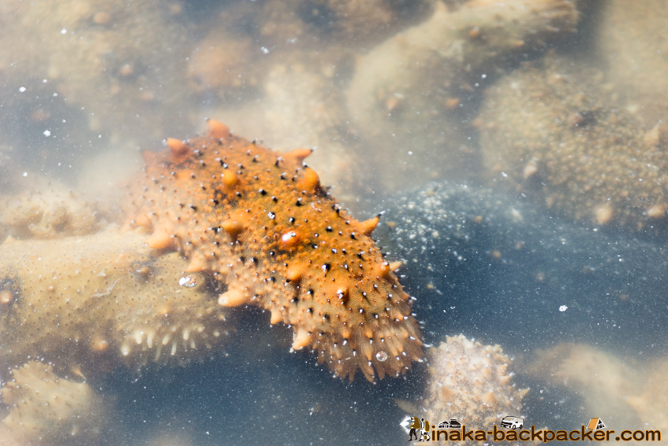
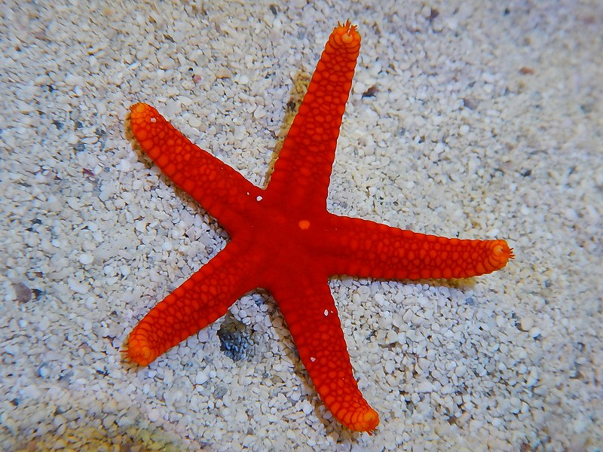
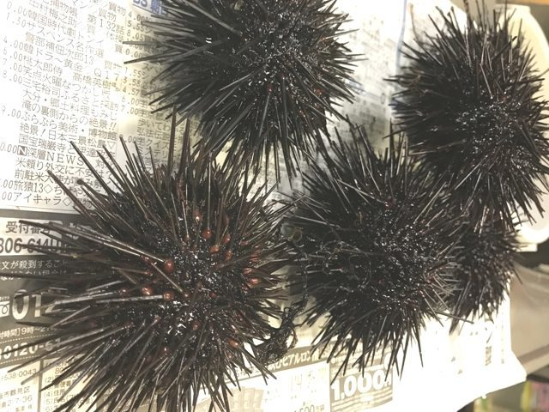
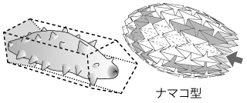
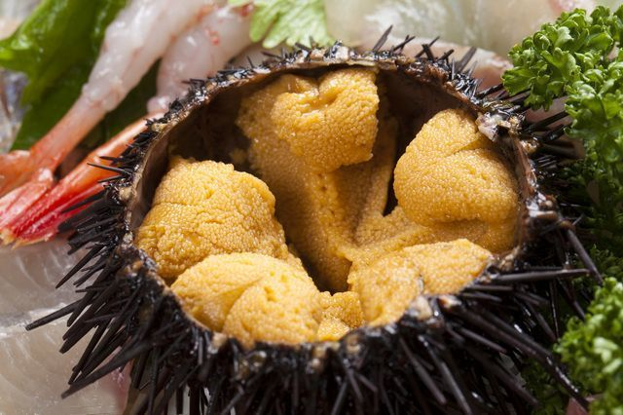
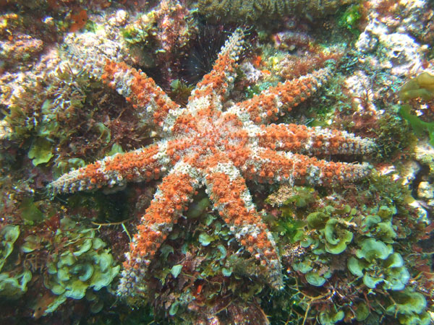
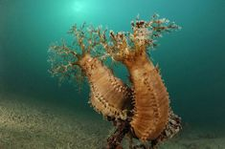
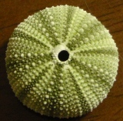
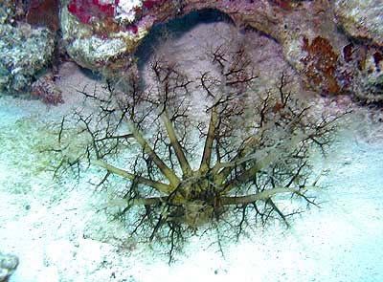
棘皮動物
5 放射相称
5
1
4
2
3
ヤツデヒトデ
キンコ
8
1
5
1
1
2
5
7
3
4
2
2
4
6
4
3
3
5

Slide 3
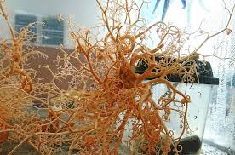
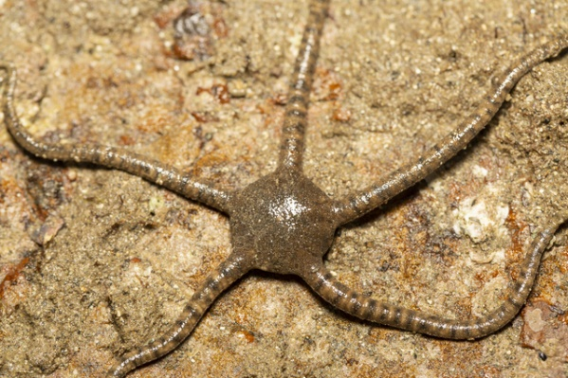
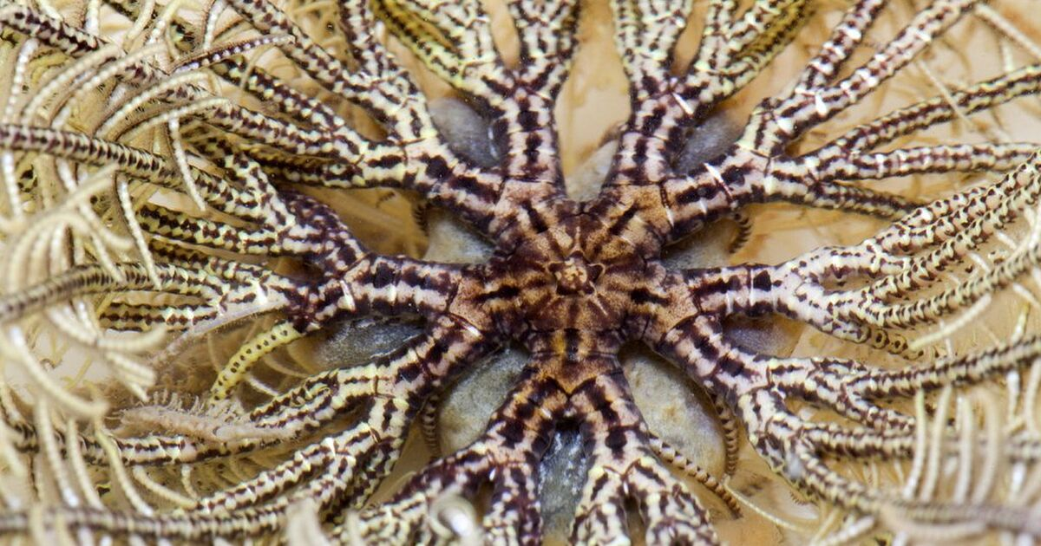
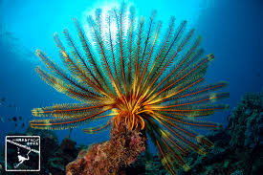
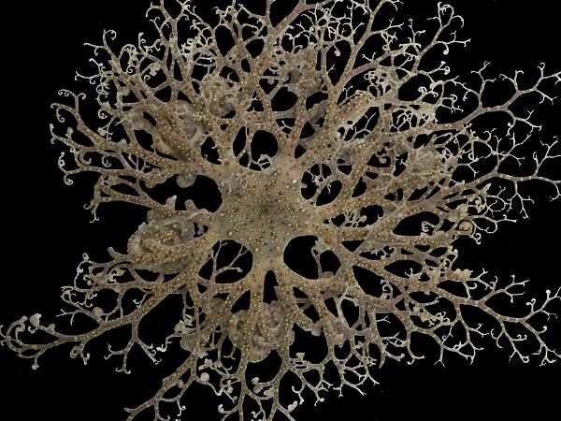
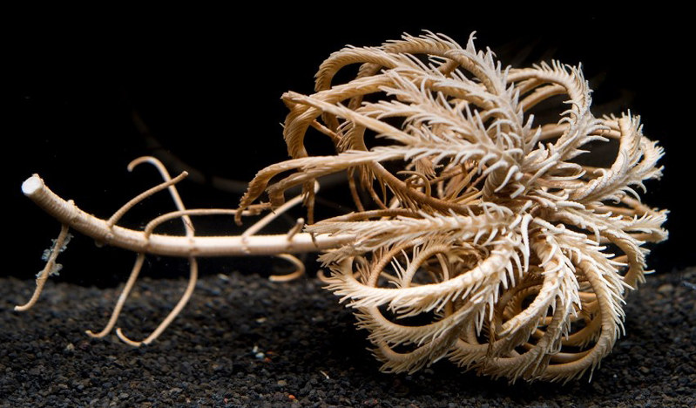
棘皮動物はぜーんぶ５放射相称
テヅルモヅル
クモヒトデ
ウミシダ
5
1
5
1
2
4
4
2
3
3
トリノアシ（ウミユリ）
1
1
5
5
2
2
4
4
3
3

Slide 4
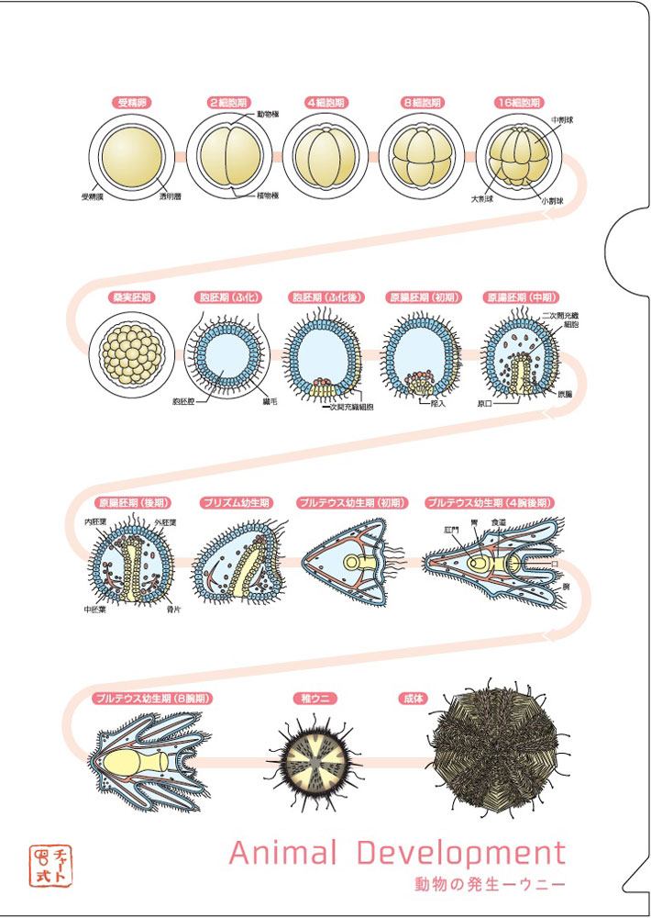
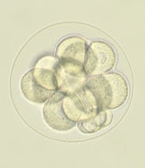
小割球

Slide 5
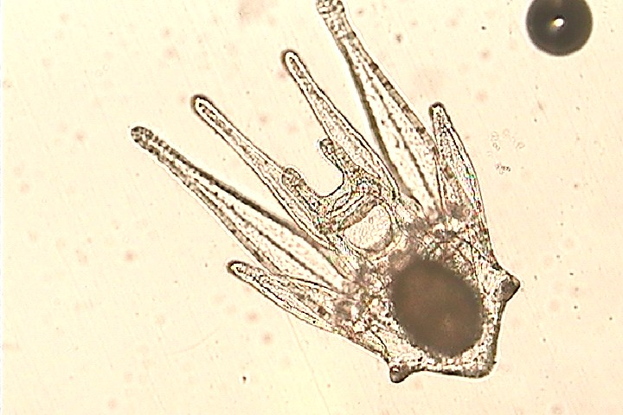
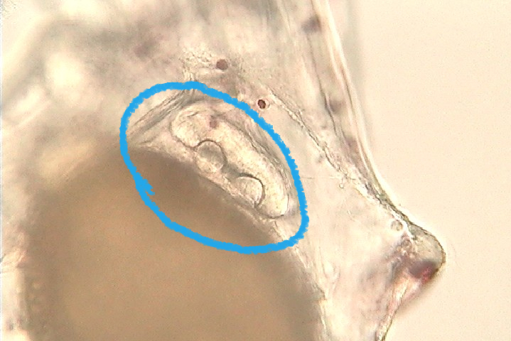
ウニ原基

Slide 6
棘皮動物
5 放射相称
5
1
4
2
3
ヤツデヒトデ
キンコ
8
1
5
1
1
2
5
7
3
4
2
2
4
6
4
3
3
5

Slide 7
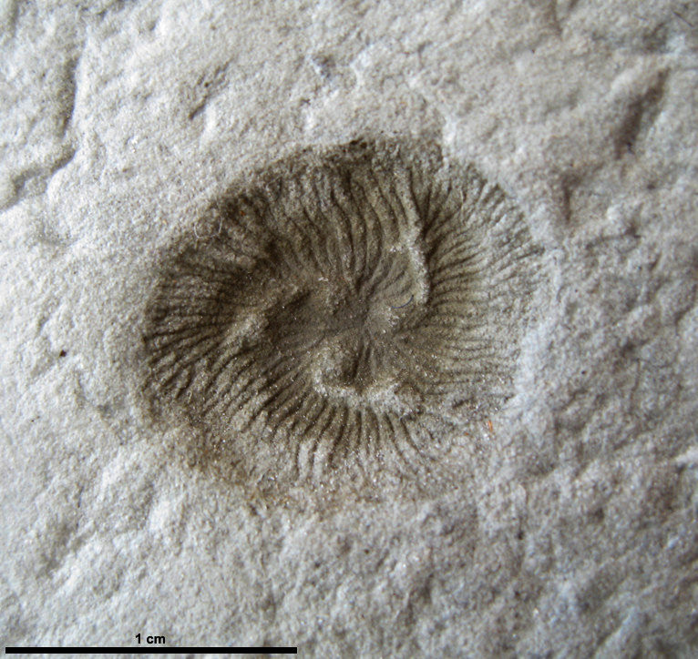
棘皮動物
5 放射相称
「３ 放射相称？」
8 - 5 = 3
ただし、棘皮動物かどうか？
Tribrachidium
5 放射相称
トリブラキディウム
2
1
8 放射相称
3

Slide 8
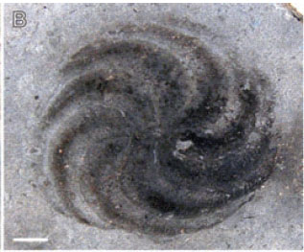
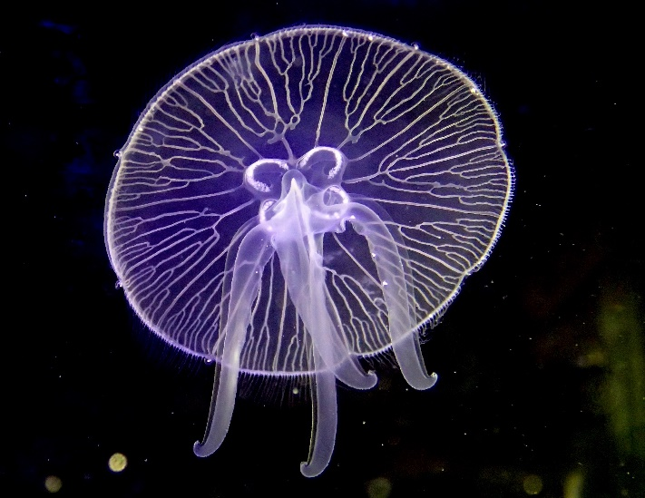
Eoandromeda
「３ 放射相称？」
ただし、棘皮動物かどうか？
7
8
8 - 5 = 3
Tribrachidium
6
1
トリブラキディウム
2
5
4
3
クラゲ
４放射相称
2
1
4
1
8=４x 2
3
3
2
最近では刺胞動物の一種と
する考えが主流

Slide 10
始原生殖細胞（primordial germ cell; PGC）
はじめから生殖巣（卵巣、精巣）に位置しているのではなく、生殖巣の
発生とは独立に存在し、生殖巣が発生したあとから生殖巣に移動する。
しかるべき体細胞のサポートがないと、卵細胞もしくは精細胞の
維持・分化・増殖はなされない。
哺乳類

